Slide 1
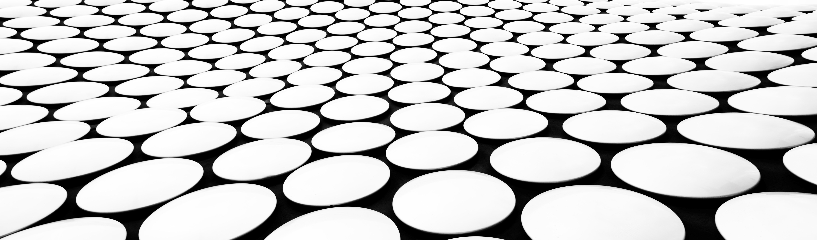
Complexity, Emergence, and Stable Attractors
Organisms, Machines, and Thunderstorms: A History of Self-Organization, Part Two
Evelyn Fox Keller

Slide 2
Abstract
This work focuses on what might be called the third and most recent chapter in the history of self-organization, a paradigm shift in complex systems theory. It began in the 60s and developed in the realm of Physics. Widespread interest in them resulted in redefining the boundary between organisms, machines and physical systems that naturally occur, such as thunderstorms.
In this version of self-organization, machines are characterized as dependent on an external designer, but —in contrast to Kant’s ontology— they are now assimilated in patterns of the inorganic world on the grounds that machines, like many biological phenomena, spontaneously emerge.

Slide 3
Introduction
New theoretical developments, it is argued, have finally enabled scientists to transcend their traditionally static and reductionist worldview, to turn their attention to the global dynamics of complex systems, and to expand their domain of competence from the world of being to that of becoming; indeed, to life itself.
More specifically, it is claimed that new techniques of analysis make it possible to account for the spontaneous emergence of macroscopic architectures from microscopic interactions, i.e., for the origin of order in complex systems.

Slide 4
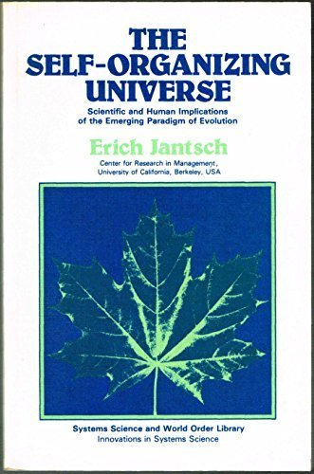
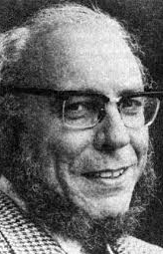
1980
Eric Jantsch dedicated his book to Ilya Prigogine,
“catalyst of the self-organization paradigm”

Slide 5
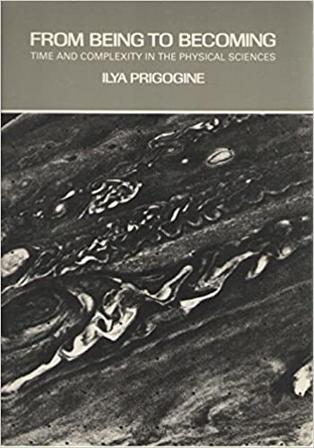
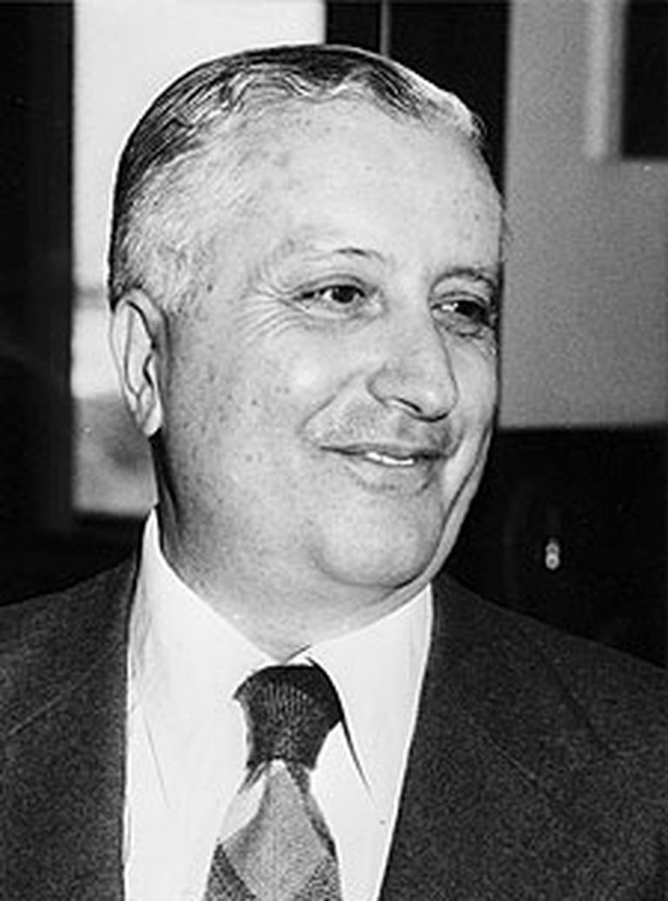
1980

Slide 6
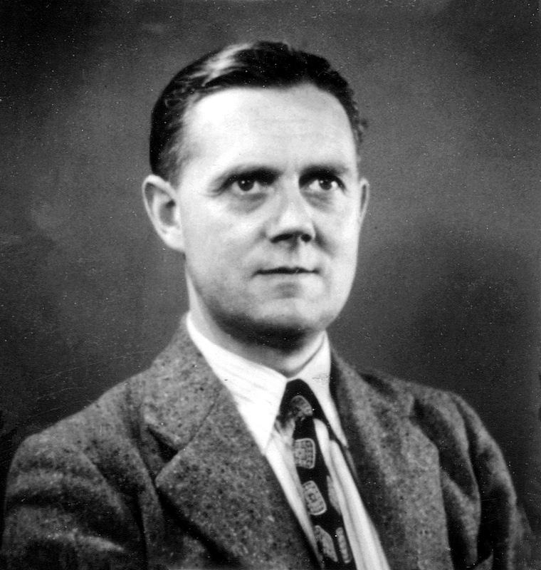
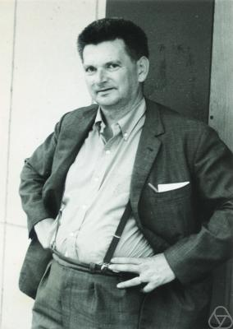
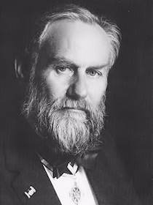
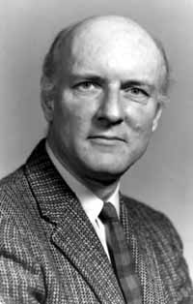
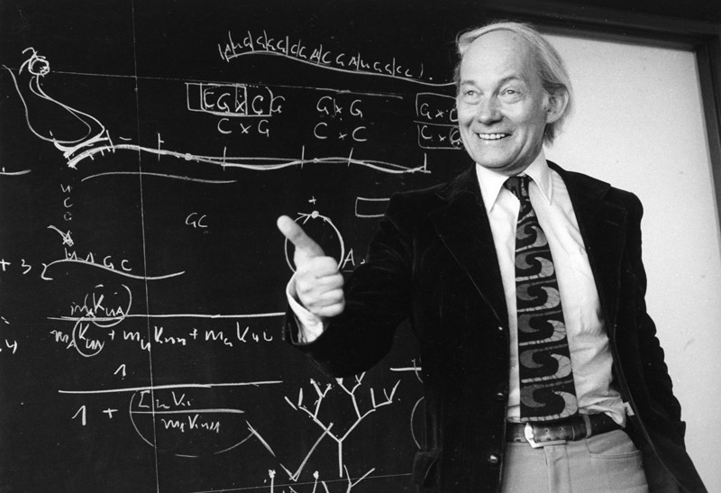
Ross Ashby
Hermann Haken
René Thom
Heinz von Foerster
Manfred Eigen

Slide 7
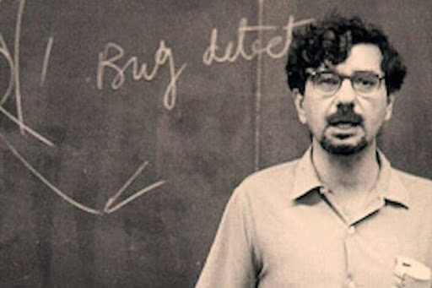
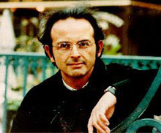
Humberto Maturana
Francisco Varela
Autopoiesis (from Greek αὐτo- (auto-) 'self', and ποίησις (poiesis) 'creation, production') refers to a system capable of reproducing and maintaining itself by creating its own parts and eventually further components. The original definition can be found in the 1972 publication Autopoiesis and Cognition: The Realization of the Living

Slide 8
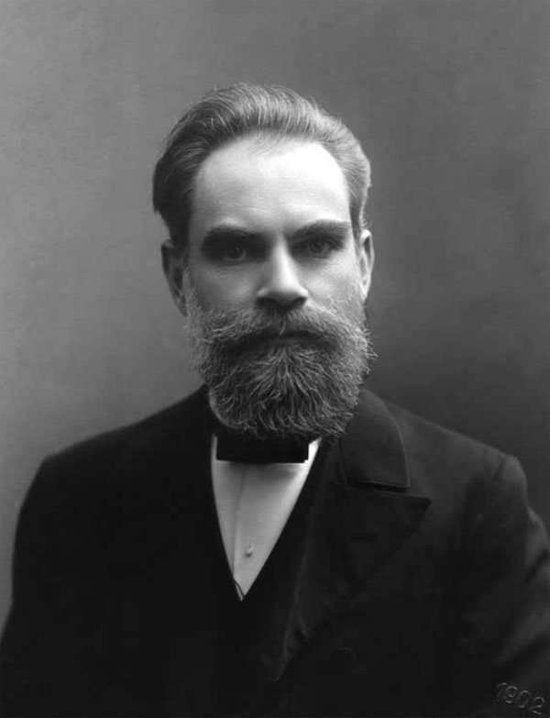
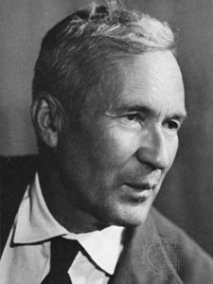
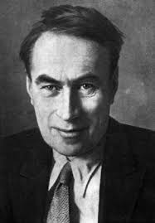
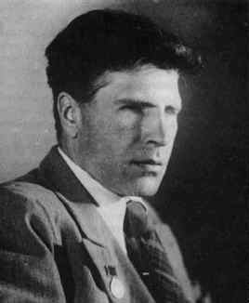
1960s Nonlinear Dynamical Systems
Aleksandr Lyapunov
Andrey Kolmogorov
Aleksandr Andronov
Lev Pontryagin

Slide 9
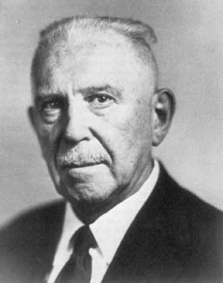
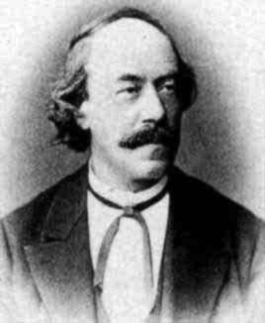
Solomon Lefschetz (1884 – 1972)
Topología Algebraica
Geometría Algebraica
EDOs no lineales
Rudolf Lipschitz (1832 – 1903
Análisis Matemático
Geometría Diferencial
Teoría de Números
Álgebras con Involución
Mecánica Clásica

Slide 10
Lefschetz
1946 – 1953 Centro de ecs difs en Princeton
1957 – 1964 Centro de ecs difs basado en la industria (después del Sputnik)
Traducción al inglés
F. L. Lewis observes that, “Given the history of control theory in the Soviet Union, it is only natural that the first satellite . . . was launched there.”

Slide 11
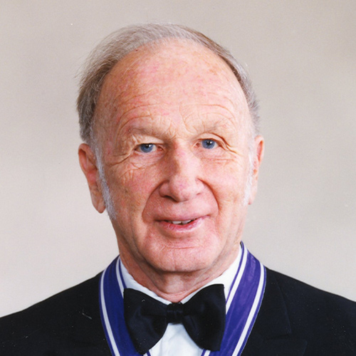
1963 Edward Norton Lorenz estudió el trabajo de Nemytskii y Stepanov
Comportamiento aperiódico
1975 T. Y. Li y James Yorke usaron el término caos para referirse al comportamiento impredecible de los sistemas no lineales deterministas
Para mediados de los 80, el estudio de los estados de equilibrio en los cuales dichos sistemas se asientan hasta ser interrumpidos por una perturbación (atractores estables y ciclos límite), se habían convertido en una verdadera industria

Slide 12
Termodinámica, mecánica estadística y auto organización
Ilya Prigogine, de origen ruso, fue director de los Institutos Internacionales Solvay de Física y Química en Bruselas desde 1959 y del Centro de Mecánica Estadística y Sistemas Complejos en la Universidad de Texas en Austin desde 1967, hasta su muerte en 2003
Recibió el premio Nobel de Química en 1977 por su trabajo en Termodinámica Irreversible

Slide 13
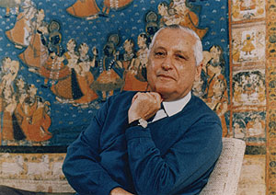
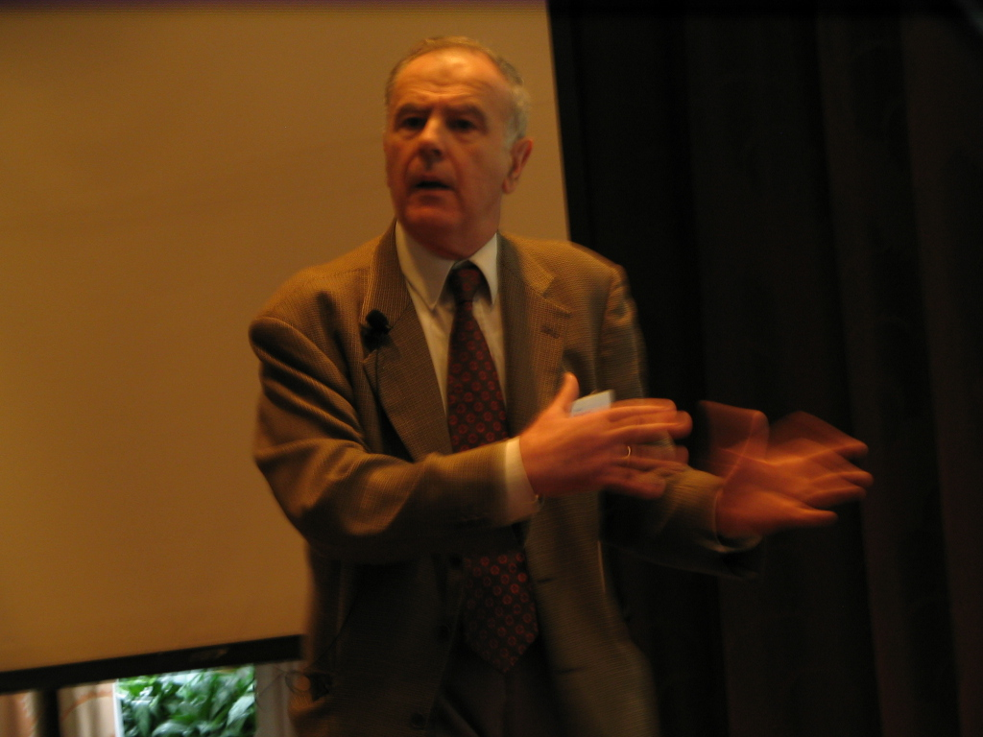
En 1967, después de 2 décadas de trabajo en la termodinámica de procesos irreversibles (pero cerca del equilibrio), Prigogine y su estudiante Grégoire Nicolis publicaron
On Symmetry-Breaking Instabilities in Dissipative Systems

Slide 14
1. Para subrayar que los tipos de inestabilidad familiar de la dinámica de fluidos (como en la convección de Raleigh-Bénard, donde una capa de fluido horizontal homogénea calentada desde abajo se vuelve inestable a una velocidad crítica de calentamiento y posteriormente se asienta en un patrón hexagonal estable) también ocurren en "sistemas puramente disipativos” que involucran reacciones químicas y difusión, pero no fuerzas hidrodinámicas

Slide 15
2. Integrar todos estos hallazgos en el lenguaje y los principios establecidos de la termodinámica.
3. Mostrar que tales fenómenos requieren que el sistema en cuestión esté termodinámicamente abierto y lejos del equilibrio. Los autores comenzaron con el modelo de reacción-difusión que Alan Turing había introducido quince años antes para ilustrar un posible mecanismo para el fenómeno biológico de la morfogénesis, y procedieron a someter este modelo a un análisis detallado sobre un rango de parámetros mucho mayor que el que había hecho Turing.

Slide 16
Morfogénesis
Es el proceso biológico que hace que una célula, tejido u organismo desarrolle su forma
Es uno de los tres aspectos fundamentales de la biología del desarrollo junto con el control del crecimiento tisular y el patrón de diferenciación celular

Slide 17
El enfoque principal de Prigogine y Nicolis no era la no linealidad per se, sino las propiedades termodinámicas de un sistema en el que las inestabilidades pueden dar lugar a nuevos estados estables que "rompen" la simetría de los estados originales. Que tales efectos dependan de la no linealidad les sorprendió menos que su dependencia del flujo de energía libre que mantiene al sistema lejos del equilibrio.

Slide 18
En lugar de “rompimiento de simetría”, los matemáticos usarían el término “bifurcación”, y no se mencionan las “transiciones de fase”
Los autores se conformaron con unificar los patrones de reacción-difusión con las estructuras espontáneas observadas en la dinámica de fluidos (estructuras disipativas) y extraer algunas implicaciones impresionantes

Slide 19
1. Argumentaron que la formación de nuevas estructuras espaciales y temporales, lejos de ser rara, es de esperar siempre que haya un gran flujo de energía a través de un sistema.
Según Keller, aquí es donde aparece por primera vez el término auto organización al introducirlo para indicar la 2da implicación importante.

Slide 20
2. “Tenemos la oportunidad de indicar las implicaciones de tales sistemas abiertos auto organizados para procesos biogenéticos.”
Los sistemas auto organizados se refieren a la formación espontánea de “estructuras disipativas” en sistemas de baja entropía, lejos del equilibrio.

Slide 21
Lo que distingue a estos patrones de, por ejemplo, la formación de gotas de aceite o copos de nieve, es la dependencia del flujo de energía (o materia)
Tres años después apareció la primera propuesta de un vínculo directo entre la ruptura de simetría y un sistema biológico real, y esto llegó con la publicación de un modelo similar al de Turing de agregación espontánea en moho de lodo celular que se desarrolló en los EE. UU.

Slide 22
La promesa de un vínculo con la biología no era del todo nueva, ya que el objetivo del modelo original de Turing era un intento de explicar la embriogénesis, pero Prigogine y Nicolis confiaban en "que la importancia de tales inestabilidades va mucho más allá del problema morfogenético discutido originalmente en el artículo de Turing"; ellos visualizaron un papel importante para tales inestabilidades en el origen de la vida

Slide 23
En 1971 Manfred Eigen publicó "Self-organization of Matter and the Evolution of Biological Macromolecules". Eigen, galardonado con el Premio Nobel de Química en 1967 por su trabajo sobre reacciones químicas de alta velocidad, aquí dirigió su atención a la biología, específicamente al problema de la aparición de grandes macromoléculas (como el ADN) en el origen de la vida (como si aceptara el desafío de Prigogine).

Slide 24
Se refirió a la obra de Prigogine y Nicolis, pero trazó una distinción importante: “El tipo de organización que necesitamos al principio no es tanta organización en el espacio físico (es decir, geométrico). Necesitamos un orden funcional entre una variedad tremendamente compleja de compuestos químicos… Necesitamos organización en un 'espacio' diferente, al que podríamos llamar 'espacio de información' ".

Slide 25
Eigen se centró directamente en los descubrimientos recientes de la biología molecular y se preguntó cómo una molécula informativa tan compleja como el ADN, y una relación tan sofisticada con la síntesis de proteínas, como sugiere el código genético, podría haber surgido en primer lugar

Slide 26
1. Descubrió la "catástrofe del error" (es decir, el límite que la necesidad de fidelidad en la replicación ponía en el tamaño de las moléculas de ácido nucleico que podrían evolucionar espontáneamente).
2. Desarrolló la idea de los hiperciclos (refiriéndose a un sistema doblemente autocatalítico en el que la síntesis de dos moléculas se refuerza mutuamente). Este modelo tuvo sus dificultades, pero generaciones de futuros investigadores fueron inspirados para mejorarlo.

Slide 27
Hermann Haken, un físico teórico de Stuttgart, era conocido por su trabajo sobre la mecánica estadística de los láseres y la óptica no lineal (la rama de la óptica que se ocupa del comportamiento de la luz de alta intensidad, como la emitida por los láseres, en medios no lineales).

Slide 28
El enfoque de Haken no estaba ni en el origen de las macromoléculas biológicas ni en la termodinámica, más bien pretendía forjar una nueva disciplina que vinculara la teoría de sistemas dinámicos no lineales con la física estadística y, en relación con ello, que vinculara a las bifurcaciones con las transiciones de fase. A esta disciplina la llamó synergetics.

Slide 29
En 1972 Haken organizó el primero de una serie de talleres sobre sinergética (subtitulado "fenómenos cooperativos en sistemas multicomponente"), y en 1975 publicó una extensa revisión de lo que llamó "fenómenos cooperativos en sistemas lejos del equilibrio térmico“.
En 1977, publicó un libro donde afirmó que el término auto organización era un sinónimo de sinergética.

Slide 30
Un nuevo paradigma
También en 1977, Prigogine y Nicolis publicaron el libro Self-Organization in Nonequilibrium Systems: From Dissipative Structures to Order through Fluctuations, con una reseña de la parte termodinámica y un desarrollo de los aspectos matemáticos de la auto organización, incluyendo análisis clásico de estabilidad (linealización), inestabilidad de Lyapunov, teoría de bifurcaciones y demás.

Slide 31


Slide 32
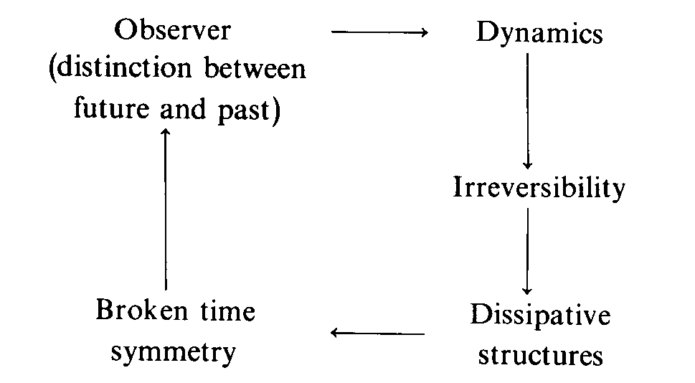
Cuando estudiamos leyes de la dinámica reversibles en el tiempo, hacemos una distinción entre pasado y futuro en una especie de concepto primitivo que precede a la actividad científica en un esquema auto consistente:

Slide 33
La transición de un nivel a otro involucra rompimiento de simetría; la existencia de procesos irreversibles a nivel macroscópico, descrita por ecuaciones cinéticas viola la simetría de las ecuaciones canónicas, y las estructuras disipativas pueden a su vez romper las simetrías del espacio-tiempo.

Slide 34
El nuevo paradigma podría describirse igualmente bien sin hacer referencia a estructuras disipativas o sinérgicas, sino simplemente en términos de dinámica no lineal y atractores estables y, después de mediados de la década de 1980, también en términos del análogo computacional de los autómatas celulares

Slide 35
Complexity, Self-Organized Criticality, and the Edge of Chaos
1984 Santa Fe Institute (SFI) y Murray Gell-Mann
89 (86) Paul Davies (Charles H. Bennett): “Matemáticamente ahora podemos ver cómo la no linealidad en los sistemas lejos del equilibrio puede inducir a la materia a 'trascender la naturaleza de terrón que se manifestaría en el equilibrio, y comportarse en cambio de maneras dramáticas e imprevistas, moldeándose, por ejemplo, en tormentas eléctricas, personas y paraguas’”.
La vida misma se reconceptualizó como un sistema autoorganizado, con los mismos tipos de propiedades que se habían encontrado previamente en la dinámica de fluidos y la mecánica estadística.

Slide 36
In the late 1980s, at roughly the same time, Chris Langton and Norman Packard, building on Steven Wolfram’s analyses of the behavior of cellular automata, intuited that complex phenomena (patterns) might not simply emerge spontaneously, but under certain conditions might even evolve, giving rise to ever more adaptive and more complex patterns of organization. Langton referred to what he regarded as the necessary conditions for such evolution as the “onset of chaos”; Packard’s term was the “edge of chaos,” and it was the latter that stuck.

Slide 37
Criticidad Autoorganizada
1987 Per Bak, Chao Tang, Kurt Wiesenfeld
El acercamiento espontáneo de sistemas complejos a estados que exhiben un comportamiento como el visto en los puntos críticos de las transiciones de fase en la mecánica estadística.
Un mecanismo general por el cual los sistemas que están fuera de equilibrio térmico pueden evolucionar a una distribución fractal, o invariante de escala.
Desde terremotos, incendios forestales, congestionamiento de tráfico y mercados económicos hasta fenómenos biológicos que van desde la selección natural hasta la distribución de especies de árboles en un bosque.

Slide 38
Stuart A. Kauffman: ¿Debe haber luchado la selección natural contra grandes obstáculos para crear orden? ¿O ese orden estaba al alcance de la mano? Los sistemas extremadamente complejos alcanzan orden "como una ley", "al borde del caos".
Los organismos son soluciones ad hoc para diseñar problemas. El nuevo análisis se basa en examinar las propiedades estadísticamente típicas o genéricas de un “ensamble” de sistemas que comparten características locales conocidas de sistemas genómicos. Una teoría de “ensamble” predice que las propiedades típicas de los miembros del conjunto se encontrarán en los organismos.

Slide 39
1993 Per Bak y Kim Sneppen: Los sistemas que están lejos del equilibrio se vuelven críticos a través de la autoorganización, evolucionan a través de estados transitorios, que no son críticos, hasta un atractor dinámico preparado para la criticidad… El sistema salta de un estado metaestable a otro mediante dinámica de avalanchas. Estas avalanchas crean correlaciones de largo alcance en el sistema.

Slide 40
1999 Laszlo Barábasi y sus colegas extendieron la idea de Bak al mundo de la topología de redes, afirmando haber encontrado una arquitectura universal para sistemas complejos que ocurren en biología, sociología, tecnología, en resumen, en todas partes.

Slide 41
Organismos y tormentas eléctricas
Se esperaba que con la analogía entre organización biológica y transiciones de fase, la biología se liberaría de las particularidades. Pues en la física estadística, las propiedades macroscópicas (termodinámicas) de un sistema cerca de una transición de fase son insensibles a las particularidades del sistema, i.e. las propiedades microscópicas subyacentes.

Slide 42
Cuando el concepto de auto organización se difundió a otras áreas se utilizó para categorizar fenómenos complejos que surgen de ensambles aleatorios: distribuciones uniformes de entidades físicas simples. No solo remolinos y células de Bénard se entendían como surgidos de gases homogéneos, fluidos y lattices, sino también erupciones más dramáticas como tormentas eléctricas, terremotos y organismos vivientes. De hecho, se afirmó que la criticidad autoorganizada podría describir el surgimiento de la vida misma.

Slide 43
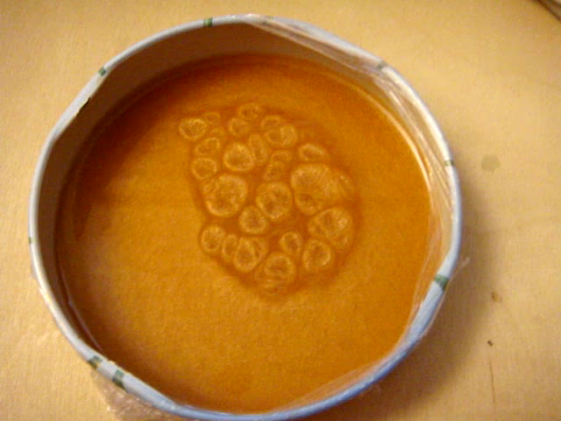

Slide 44
En 1997, Lee Smolin argumentó que ver el universo como un sistema autoorganizado y no equilibrado tiene muchas ventajas: en particular, permite un mundo en el que una variedad de estructuras improbables, y de hecho la vida misma, existen permanentemente, sin necesidad un agente externo.

Slide 45
estabilidad
Debido a que la estabilidad (o el equilibrio) fisiológico no podía asimilarse ni por los equilibrios (sistemas cerrados) ni por los estados estacionarios (sistemas abiertos) de la física tradicional, Walter B. Cannon se sintió obligado a introducir el nuevo término homeostasis.

Slide 46
In biology, homeostasis is the state of steady internal, physical, and chemical conditions maintained by living systems. This is the condition of optimal functioning for the organism and includes many variables, such as body temperature and fluid balance, being kept within certain pre-set limits (homeostatic range). Other variables include the pH of extracellular fluid, the concentrations of sodium, potassium and calcium ions, as well as that of the blood sugar level, and these need to be regulated despite changes in the environment, diet, or level of activity. Each of these variables is controlled by one or more regulators or homeostatic mechanisms, which together maintain life.

Slide 47
Stuart Kauffman escribió en At Home In The Universe (1995): “Para que un sistema dinámico sea ordenado, debe exhibir homeostasis; es decir, debe ser resistente a pequeñas perturbaciones.”
“¿La homeostasis es difícil de crear, haciendo que la emergencia de redes estables sea muy improbable? ¿O también es parte del orden gratuito?” Su respuesta: sí, la homeostasis también puede ser parte del orden de forma gratuita.

Slide 48
Complejidad organizada y desorganizada
Warren Weaver escribió en 1948 que la proba y la mec estadística tuvieron un gran avance en el estudio de los problemas simples – complejidad desorganizada.
El biólogo John Mattick afirmó que la complejidad organizada es una función de la información regulatoria y toma el sistema de la regulación basada en ARN como evidencia de una nueva arquitectura de control que surgió en el Cámbrico e hizo posible la vida multicelular.

Slide 49
Walter Fontana y Leo Buss argumentan que el principal problema es que, aunque la teoría de sistemas dinámicos convencionales es "muy adecuada para tratar cambios en las magnitudes de las propiedades cuantitativas de especies de objetos fijos, no es adecuada para abordar interacciones que cambian los objetos en sí mismos". Esto es precisamente lo que caracteriza a los objetos de los sistemas biológicos, elaborados por la evolución para que estén sujetos a cambios no solo por estímulos externos, sino también por la dinámica interna del sistema. Como dicen Fontana y Buss, "la mutación es para la construcción lo que la perturbación es para la dinámica".

Slide 50
Conclusión
Para Kant, parecía contrario a la razón que la materia prima se hubiera formado de acuerdo a leyes mecánicas, que la vida se hubiera originado a partir de lo no vivo, y que la materia se hubiera ordenado en la forma de una intencionalidad auto preservada. Sin embargo, no descartó la posibilidad de que hubiera sido así. La “razón” a la que se refería, y que encontraba tan inadecuada para esta tarea, es la razón humana.
De la cibernética y los sistemas dinámicos hemos aprendido la importancia de la retroalimentación y las interacciones no lineales.
Una ciencia de complejidad auto organizada debe tomar en cuenta procesos de auto ensamblaje y auto organización en sistemas multinivel, operando en múltiples escalas espaciales y temporales a través de retroalimentación multinivel, en las cuales la estructura interna y las propiedades de los elementos que las componen son sensibles a la dinámica del sistema.

Slide 51
En lugar de intentar trascender las particularidades del sistema a través de promedios estadísticos y depositar la confianza en los patrones emergentes significativos de máxima probabilidad, podemos encontrar los secretos de la organización biológica que residen precisamente en los detalles que han sido borrados. Puede ser, como sugiere el estudio de sistemas de ingeniería, que los más biológicamente relevantes son los patrones utilizables que surgen de tales particularidades con poca probabilidad.
Puede que no haya consenso sobre los mejores términos para describir la complejidad organizada ejemplificada por los organismos vivos, pero el desafío se ha planteado claramente. Además, sigue siendo incierto qué tipo de explicación podrían dar los modelos más sofisticados que surgen de la biología de sistemas: si, por ejemplo, tales explicaciones caerán dentro del rango de la razón humana, comprensibles por nuestras capacidades cognitivas, o si requerirán confianza en computadoras que manejan la complejidad mucho mejor que nosotros.

